Slide 1
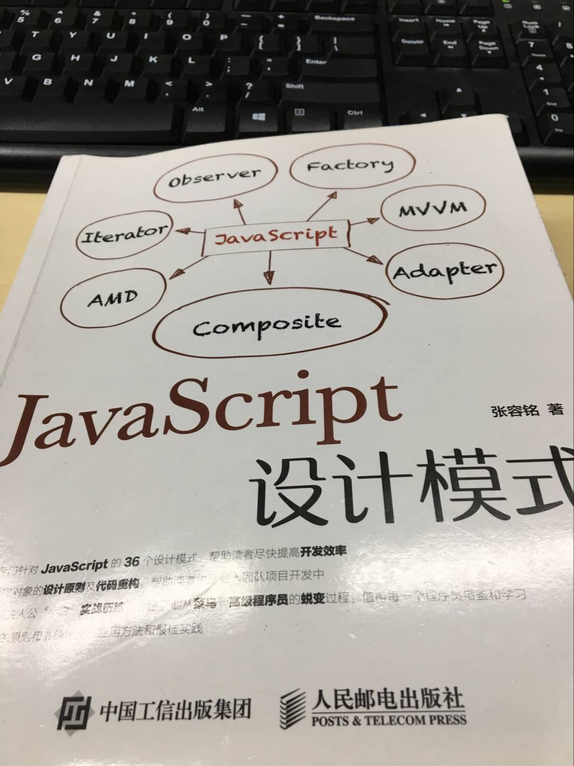
面向对象编程，就是将你的需求抽象成一个对象，然后针对这个对象分析其特征（属性）和动作（方法）

Slide 2
面向对象的三大特征
封装
继承
多态

Slide 3
封装
封装，即隐藏对象的属性和实现细节，仅对外公开接口，控制在程序中属性的读和修改的访问级别;将抽象得到的数据和行为(或功能)相结合，形成一个有机的整体，也就是将数据与操作数据的源代码进行有机的结合，形成"类"，其中数据和函数都是类的成员。

Slide 4
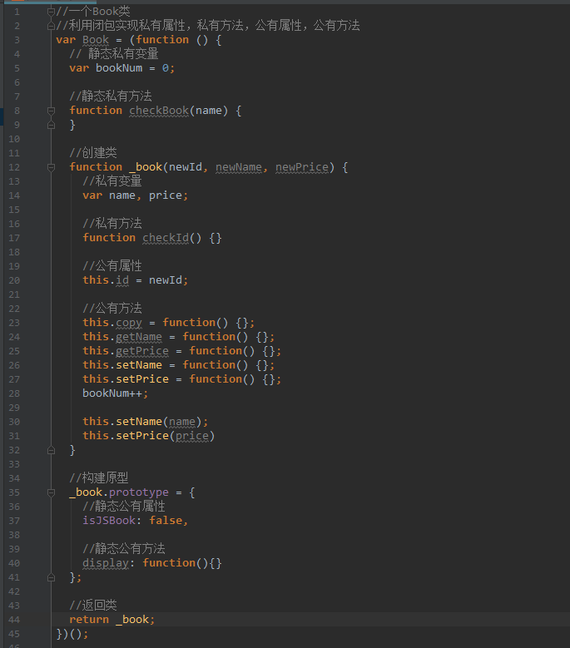
封装demo

Slide 5
继承
继承是指一个对象直接使用另一对象的属性和方法。
Javascript并没有继承这一现有的机制，它又是如何实现的呢？
？

Slide 6
JAVASCRIPT实现继承的几种方式
1. 类式继承
2. 构造函数继承
3. 组合继承
4. 原型式继承
5. 寄生式继承
6.组合寄生式继承

Slide 7
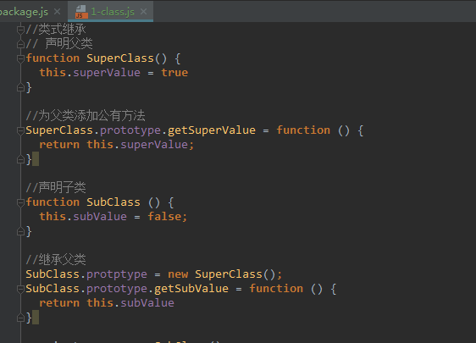
类式继承，子类通过prototype继承父类方法和属性， 又称为原型链继承。

Slide 8
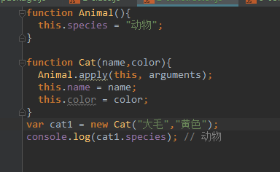
构造函数继承

Slide 9
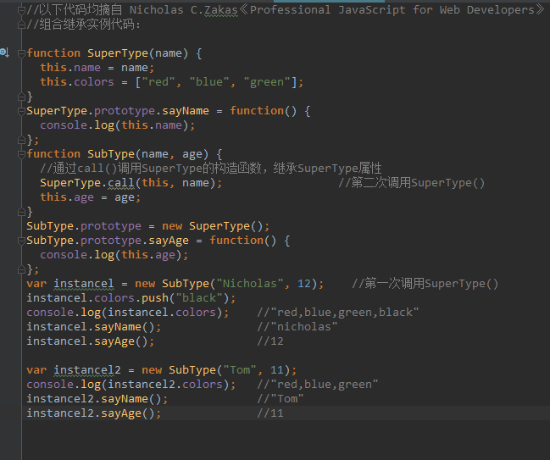
组合式继承

Slide 10
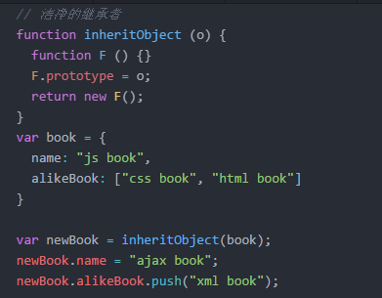
原型式继承
借助原型prototype可以根据已有对象创建一个新的对象，同时不必创建新的自定义对象类型

Slide 11
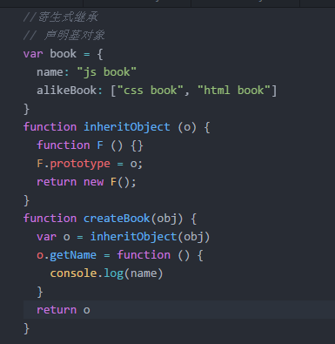
寄生式继承

Slide 12
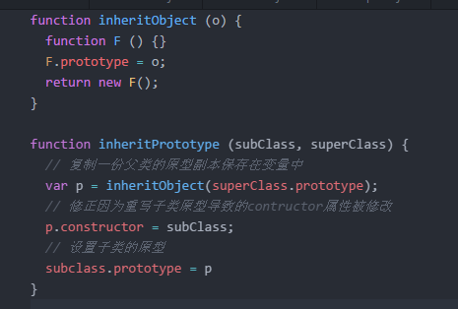
组合寄生式继承

Slide 13
多态
多态指同一个实体同时具有多种形式。它是面向对象程序设计（OOP）的一个重要特征。

Slide 14
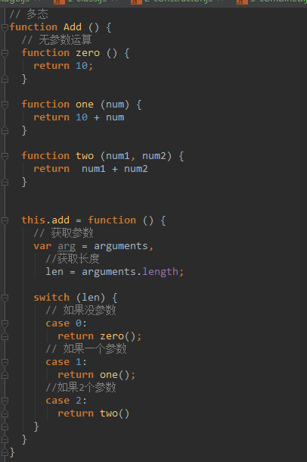
多态demo

